Slide 1



PRIMERA JORNADA DE CAPACITACIÓN
destinada a
ENTIDADES DE TIRO
DE LA PROVINCIA DE BUENOS AIRES
2025

Slide 2
Primera Jornada Anual destinada a Entidades de Tiro de Província de Buenos Aires
Medidas de seguridad y recomendaciones de modernización
Credenciales, habilitaciones y pólizas de seguro
Digesto normativo actualizado

Slide 3




Objetivos de la jornada
Unificar criterios técnicos y normativos.
Colaborar en la mejora de la seguridad operativa en las entidades de tiro.
Dar a conocer la normativa nacional y provincial actualizada.
Fortalecer articulación entre las entidades de tiro y el Re.P.Ar. como entidad fiscalizadora.

Slide 4
Marco normativo básico
Manual de Entidades de Tiro (M.E.T./2007 - Disp. 315/2007)

Slide 5
Medidas de seguridad y recomendaciones de modernización
2025

Slide 6
Medidas de seguridad y recomendaciones de modernización
Módulo 1: Polígonos de Tiro Abiertos

Slide 7
Polígonos de tiro abiertos - Capítulo IV
Un polígono de tiro abierto es una instalación diseñada y habilitada para la práctica y exámenes de tiro, que se caracteriza por desarrollarse en un espacio al aire libre. Estos suelen estar ubicados en espacios naturales o semiurbanos, por lo que requieren delimitación perimetral, barreras de contención y control ambiental.

Slide 8
Instalaciones
Dentro de estas estructuras encontramos diferentes diseños en las canchas de tiro a cielo abierto y en los puestos de tiro semi cubiertos, las cuales se caracterizan por las distancias acordes al armamento a utilizar. En consecuencia, cada una de estas actividades deben estar declaradas ante el RE.N.AR. y, si cumplen con la normativa, serán habilitadas en consecuencia.
Tiro con armas cortas (> 25 m).
Tiro con armas largas (50-300 m).
Tiro al vuelo.
Tiro práctico.

Slide 9
Tiro con armas cortas
Sectores que poseen una “Galería de tiro” con puestos diseñados para la posición de tiro del tirador construidos con tabiques, paredes y mamparas divisorias.
Cada uno de estos puestos cuentan con ‘pedanas’ que cumplen dos funciones centrales:
Impedir el acceso del tirador al campo de tiro semi cubierto.
Acondicionar el armamento para la práctica.
Estos puestos pueden contener sistemas de blancos móviles (eléctricos o manuales).
En esta categoría podemos encontrar sectores que combinan la práctica con armas largas como las escopetas.

Slide 10
Tiro con armas largas
Sectores que poseen una “Galería de tiro” con puestos integrados y diseñados para la posición del tirador con cama o camilla de tiro y posición tendido para carabina o fusil en diferentes calibres.
Desde cada uno de estos puestos de tiro se observan a la distancias los glacis o promotores de tierra, anteriores a las fosas destinadas para los blancos.

Slide 11
Tiro al vuelo
Este tipo de instalaciones cuentan con canchas de tiro abiertas, especialmente diseñadas para disparos a blancos móviles en el aire:
Radio de acción: Superan los 250 metros de radio.
Modalidad de práctica: Se dispara a blancos lanzados al aire simulando el vuelo de aves, por lo que exige precisión, velocidad de reacción y técnica refinada.
Infraestructura requerida: i) Zona de lanzamiento de blancos (máquinas lanzaplatos); ii) Delimitación perimetral clara y señalización de seguridad; iii) Espaldones y paredones adecuados para contener proyectiles; y iv) Control ambiental y acústico, especialmente en zonas semiurbanas.

Slide 12
Tiro práctico
Para esta disciplina hay que tener presente el reglamento de la Federación de Tiro Práctico de la República Argentina (FTPRA), el cual se basa en las normas internacionales de IPSC y establece criterios técnicos, de seguridad y de competencia para la práctica del tiro práctico en el país.
Tipo de instalación: Las canchas de tiro son abiertas, diseñadas para prácticas dinámicas con desplazamiento y múltiples blancos.
Distancia de práctica: Existe un límite de distancia hasta 25 m, adaptadas a armas cortas y escenarios simulados.

Slide 13



Tiro práctico
Modalidad de práctica: Simulación de situaciones tácticas o deportivas con desplazamientos, cambios de posición y blancos múltiples.
Infraestructura: Se deben tener presente los siguientes sistemas de blancos: i) Blancos metálicos (usados para generar sonido al impacto, deben ser de acero templado, mínimo AR500); o ii) Blancos de papel IPSC (pueden ser móviles, ya sean manuales o eléctricos).
Delimitación clara del área de tiro y señalización de seguridad.
Espaldones y paredones adecuados para contener proyectiles (<7,5 m de altura).

Slide 14
Medidas de seguridad para Polígonos de Tiro Abiertos

Slide 15



Espaldón o parabalas final
Debe tener un mínimo 50 cm de ancho en el primer metro por encima del último parabalas; y ensanchar hacia abajo, estar libre de materiales que generen rebotes y la tierra debe estar fijada con vegetación (o cubiertas de auto rellenas de tierra o arena).
Si el polígono no tiene techo, el espaldón debe medir al menos 5 m de altura. Este puede complementarse con madera semidura (pallets) y/o neumáticos rellenos.
Es necesario retirar periódicamente restos de proyectiles.
Para reducir el impacto sonoro se recomienda agregar barreras naturales, como árboles.

Slide 16


Paredones laterales
Debe tener una altura mínima de 2,5 m, aumentando progresivamente hasta igualar la altura del espaldón final (idealmente 5 m).
Debe ser construidos con hormigón, ladrillos de 15 cm con revoque reforzado, tierra u otros materiales adecuados al tipo de armas.
Si hay columnas, deben revestirse con madera semidura de 5 cm. También pueden hacerse de tierra combinada con neumáticos rellenos de arena y/o madera semidura.

Slide 17
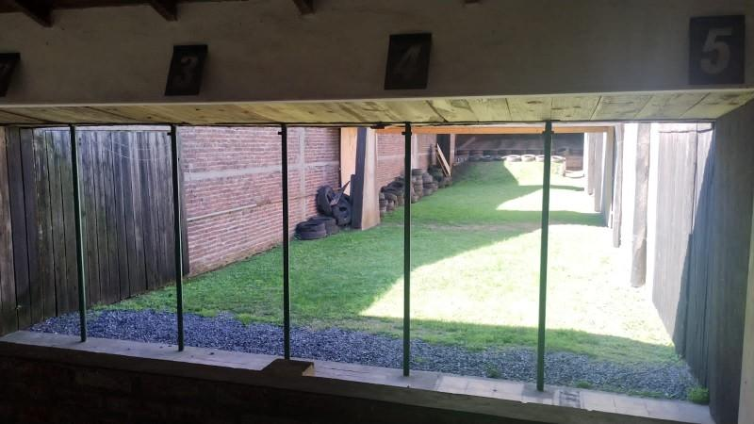
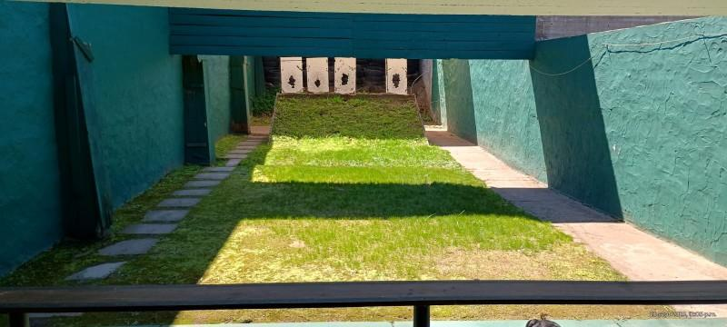
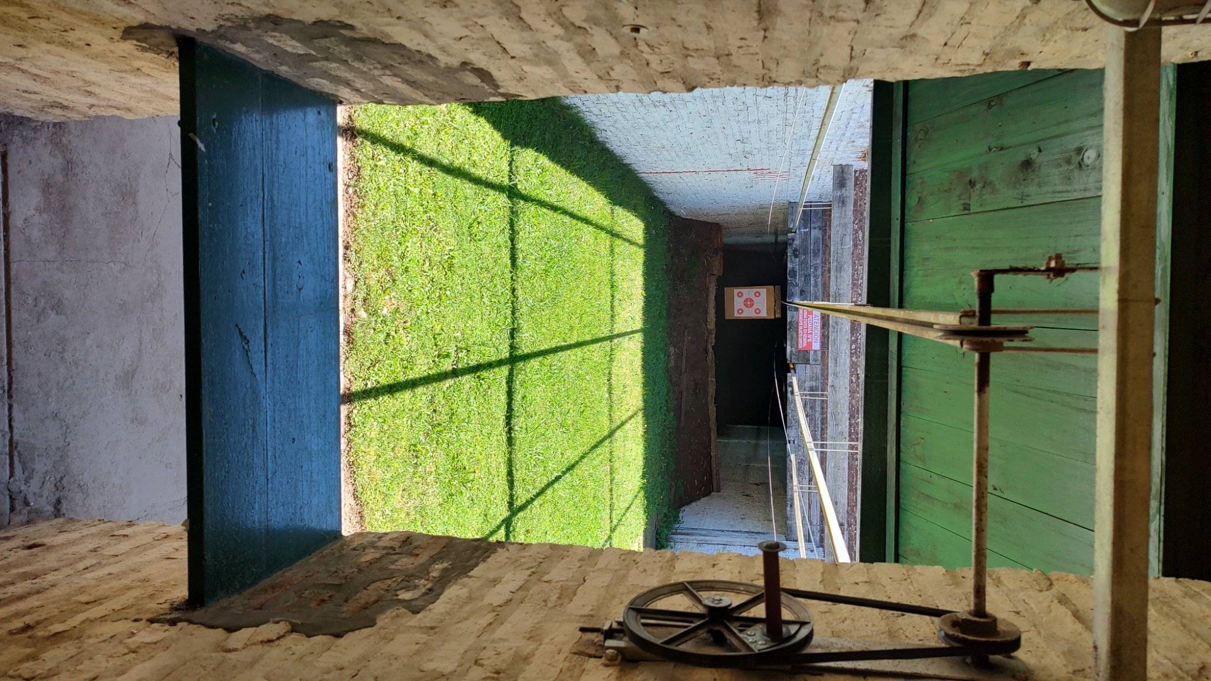
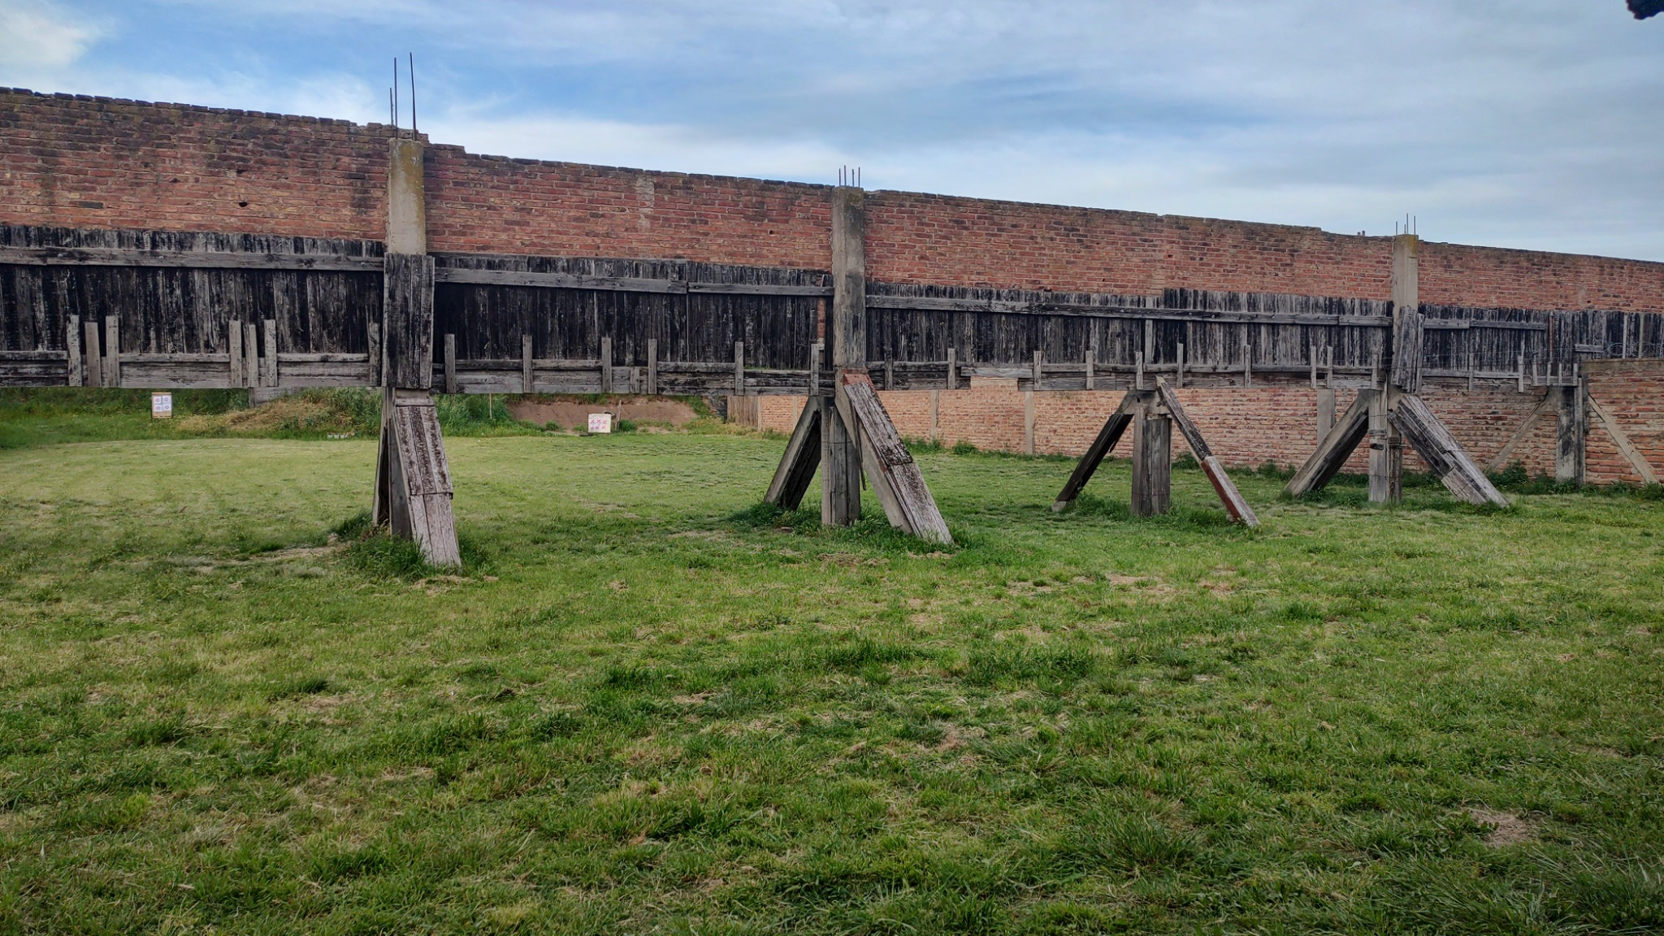

Slide 18
Delimitación del área
El polígono debe estar claramente señalizado y cerrado para que no ingresen personas ajenas durante la práctica. La delimitación del área debe estar señalizada con cartelería que indique la prohibición de ingreso al predio, seguido de cartelería que indique “PELIGRO”.

Slide 19
Condiciones del terreno
El suelo debe ser estable y sin obstáculos: la tierra debe estar libre de piedras, cascotes, escombros, hierros, chapas u otros objetos que puedan provocar rebotes o desviaciones en el tiro.
Tanto el arado del suelo como su dirección (transversal o longitudinal) deben efectuarse de acuerdo a la topografía del mismo y según el criterio técnico de los responsables de la entidad.

Slide 20
Zona de tiro
La zona de tiro es el área donde se ubican los blancos y desde donde se dispara. Debe haber al menos 10 m entre el blanco y el espaldón final, distancia que puede ajustarse según las instalaciones; y el área debe estar delimitada, despejada y sin obstáculos.
Para garantizar la seguridad del tirador, el polígono debe contar con:
Sistema contra incendios: tanque de agua (10 L/m²), matafuegos ABC de 5 kg cada 200 m² y/o baldes de arena.
Elementos de emergencia: botiquín de primeros auxilios, tabla espinal rígida y cuello Philadelphia o dispositivo de inmovilización.

Slide 21
Zona de tiro
Debe existir una zona específica para el tirador destinada a munición, preparación del arma, etc.; y el diseño del polígono debe prevenir accidentes y controlar la trayectoria de los disparos.
En polígonos semicerrados, desde la posición del tirador no debe verse el cielo, por lo que deben ajustarse el alero principal y los parabalas aéreos.
Las columnas y parabalas aéreos deben estar totalmente revestidos en madera semidura.

Slide 22
Problemas acústicos
Resulta pertinente adoptar medidas para reducir el impacto sonoro y minimizar molestias o denuncias de las comunidades linderas:
Materiales absorbentes de sonidos en los puestos de tiro.
Suelo rugoso poco compacto.
Terraplenes o paredones.
Obstáculos que se interpongan entre los puestos de tiro y el exterior (carteles, lonas, etc.).
Parabalas o espaldones.
Paredes laterales.
Plantación de árboles.
Puestos de tiro en depresiones del terreno.

Slide 23
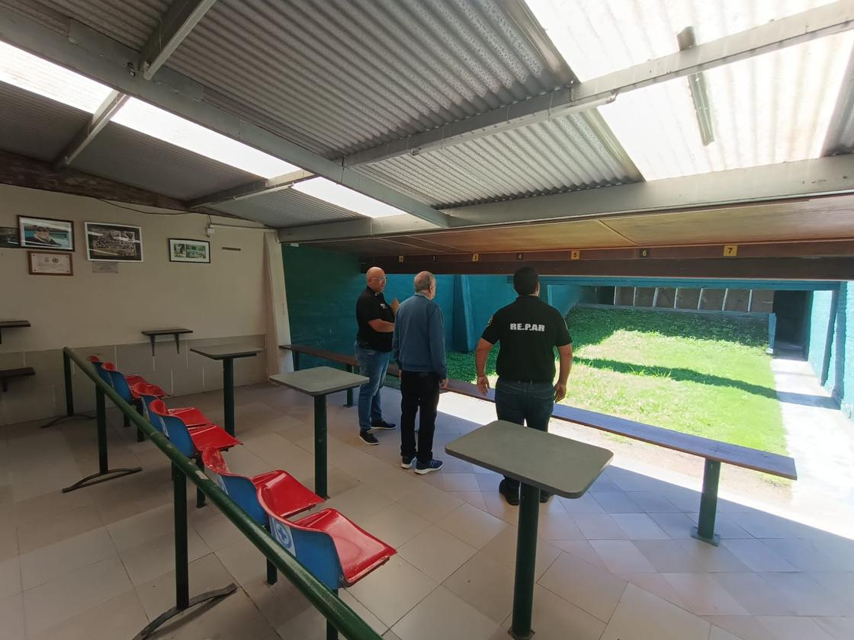
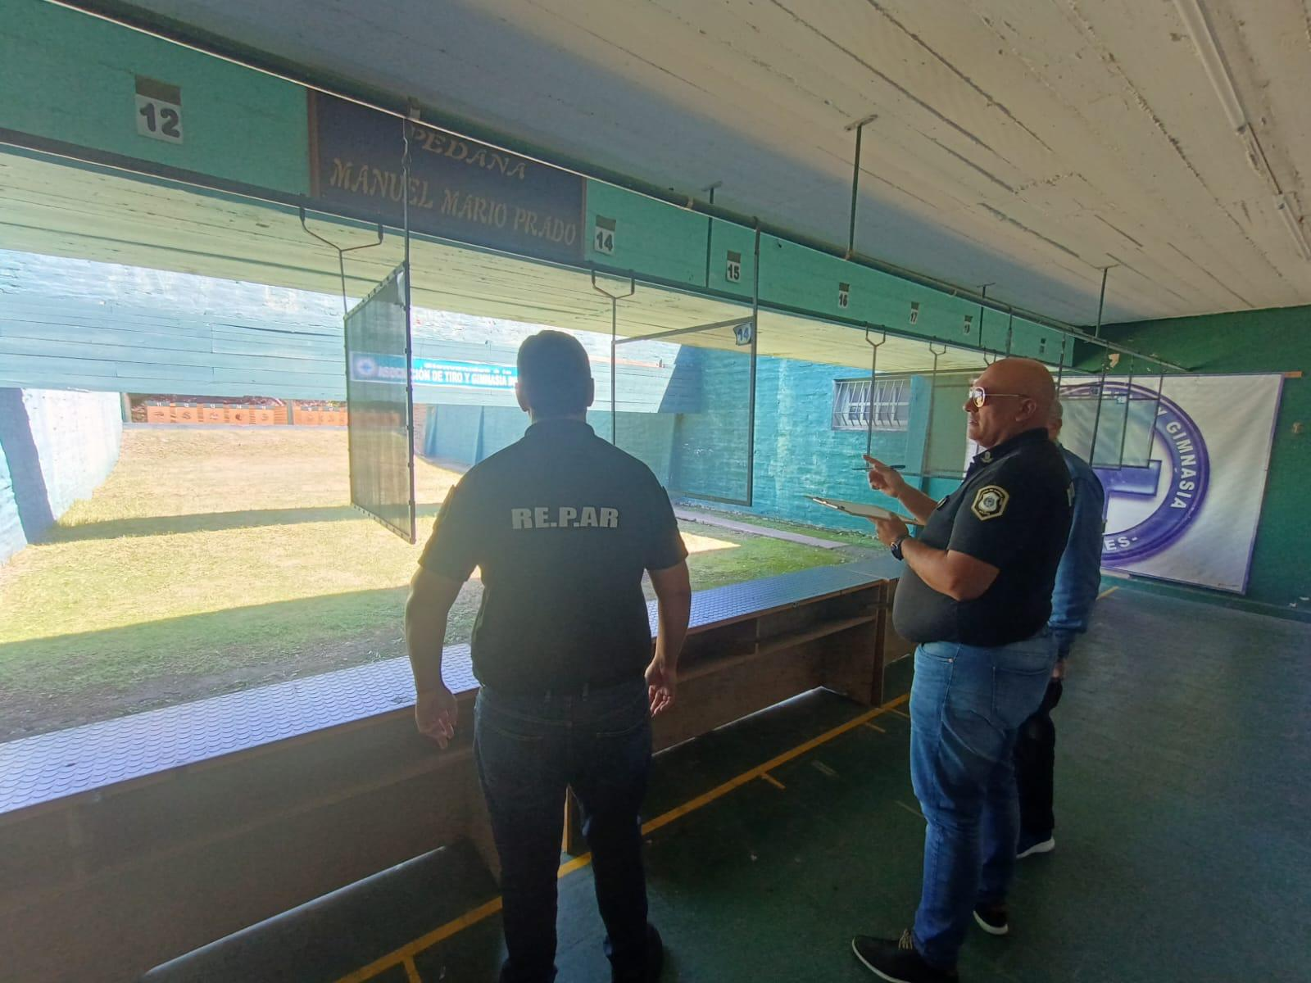
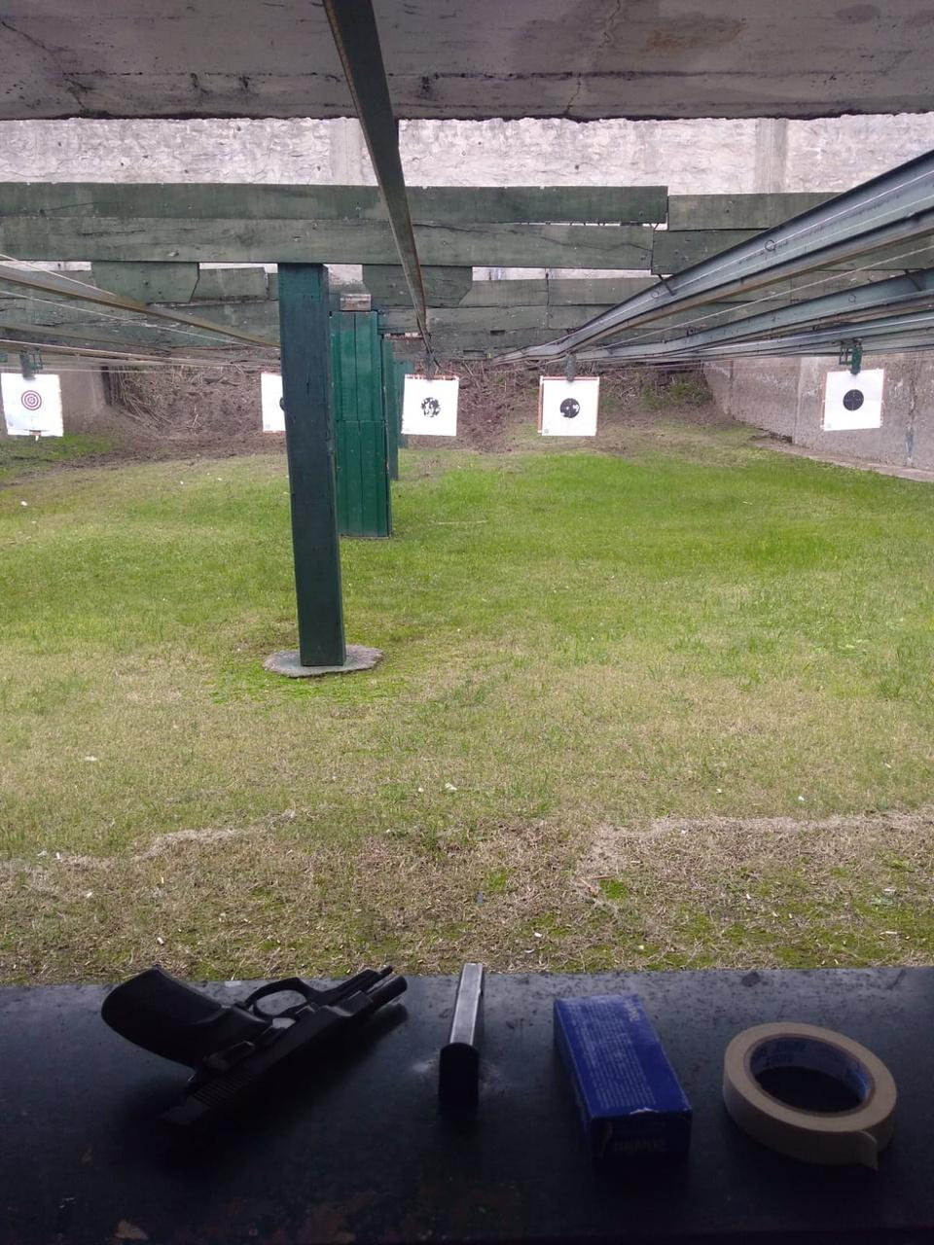
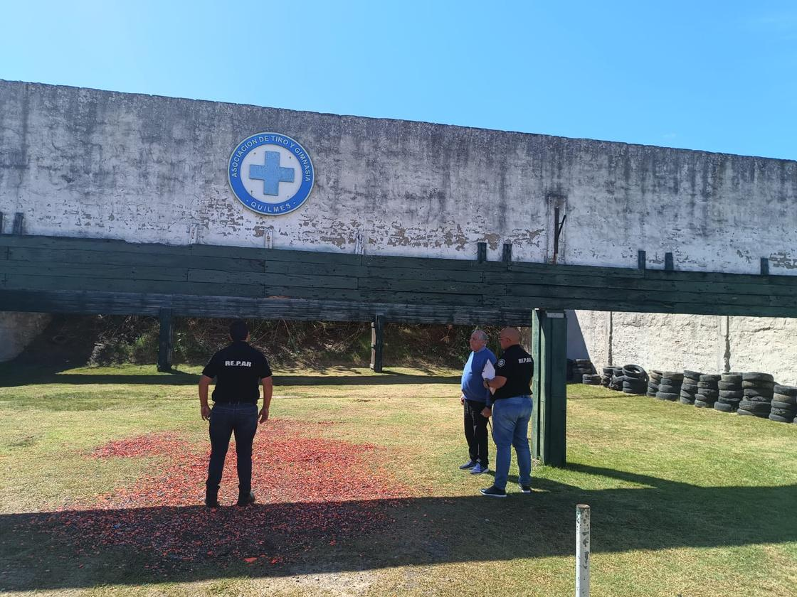

Slide 24
Medidas de seguridad y recomendaciones de modernización
Módulo 2: Polígonos de Tiro Cerrados y/o Subterráneos

Slide 25
Polígonos de tiro cerrados y/o subterráneos - Capítulo V
Cuando hablamos de polígonos de tiro cerrados y/o subterráneos nos referimos a instalaciones edilicias con aislamiento acústico y balístico que deben contar con ventilación, iluminación, salidas de emergencia y control interno.

Slide 26
Diseño del polígono
El polígono cerrado y/o subterráneo debe contar con:
Hall de entrada: Debe tener al menos 3 m libres entre el acceso antes del sector de tiro. Cualquier otra dependencia (bar, oficinas, etc.) debe respetar esa distancia.
Accesos: Se recomienda tener una salida de emergencia con puertas que abran hacia afuera y debidamente señalizada.
Local de tiro: El espacio libre detrás del tirador debe ser de un mínimo de 1,6 m, el cual debe ser mayor a medida que aumenten las líneas de tiro.
Puestos de tiro: Deben estar separados por mamparas de 1,80 m de alto, con sus respectivas pedanas. Cada puesto de tiro debe tener delimitada la posición del tirador con línea divisoria color rojo.

Slide 27
Diseño del polígono
El polígono cerrado y/o subterráneo debe contar con:
Parabalas aéreos: Cada parabalas aéreo debe estar constituido de un material resistente, capaz de contener los impactos: pueden ser de concreto, placas de metal, acero naval, etc., recubiertos por madera semidura o placas de goma resistentes.
Espaldón final: Al igual que los parabalas aéreos, debe estar diseñado con el fin de contener y dirigir los rebotes de proyectiles a una dirección segura y de fácil recolección.

Slide 28
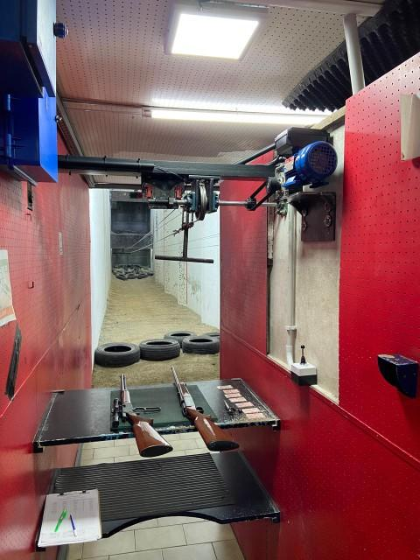
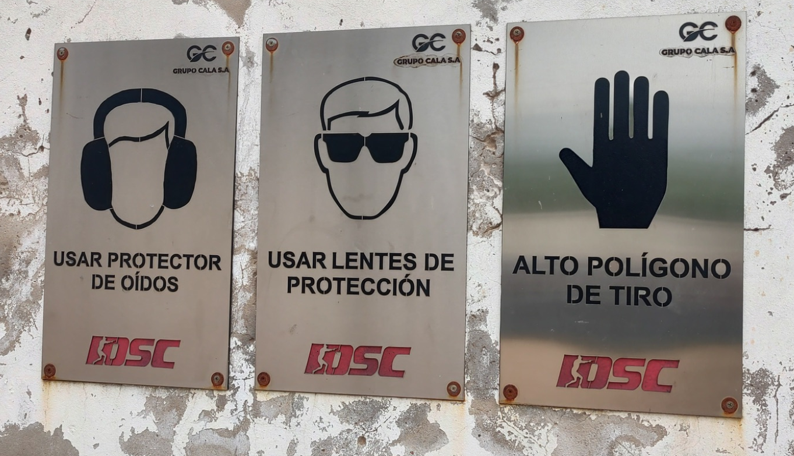
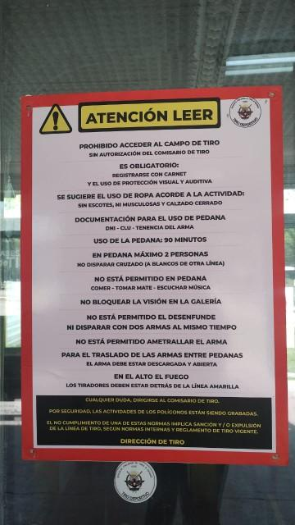
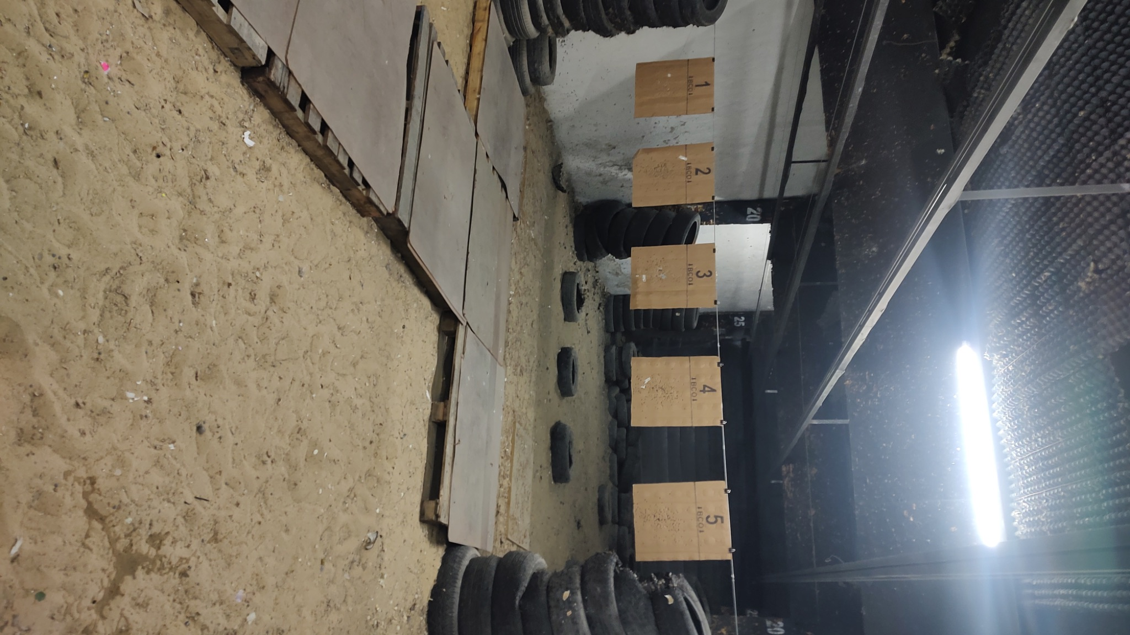

Slide 29
Construcción y materiales
La construcción de polígonos cerrados y/o subterráneos debe respetar:
Pisos, paredes y techos: Deben resistir impactos continuos sin perforarse ni dar lugar a rebotes peligrosos.
Mamparas divisorias: Deben resistir impactos y anular rebotes accidentales. Se utilizan materiales como panel acústico de goma espuma como revestimiento, colaborando con la sonorización de la práctica.
Resistencia al fuego: Se recomienda usar materiales ignífugos o retardadores de fuego.

Slide 30
Instalaciones
Electricidad: El sistema eléctrico debe tener puesta a tierra y protección contra cargas estáticas. Cada sector de tiro debe tener su propio interruptor termomagnético. Toda instalación eléctrica debe estar colocada de modo tal que se encuentre protegida de posibles rebotes o impactos de proyectiles.
Ventilación: El aire debe ingresar por detrás del tirador y salir por extractores ubicados al fondo. La velocidad recomendada es entre 17 y 30 metros/minuto (m/m).
Gas: no se permite ninguna instalación de gas dentro del polígono.

Slide 31
Sistema contra incendios: Debe haber, por lo menos, uno de los siguientes sistemas contra incendios: tanque de agua (10 L/m²), matafuego tipo ABC de 5 kg cada 200 m² y/o baldes de arena.
Elementos básicos para emergencias: Debe haber con un botiquín de primeros auxilios y una tabla espinal rígida, así como un cuello philadelphia o dispositivo de inmovilización rígida.
Detección de riesgos: Debe haber detectores de gases, humo y temperatura distribuidos por superficie; además de alarma sonoro-luminosa de ‘ALTO AL FUEGO’.
Acondicionamiento acústico: Deben utilizarse materiales absorbentes ignífugos en el interior. Se recomiendan paneles de goma espuma para revestir mamparas.
Espacio exterior: El polígono debe contar con paredes gruesas, cámaras de aire y puertas dobles o triples.

Slide 32
Sistemas de control de rebotes: Se pueden utilizar materiales que absorban el impacto o que dirijan los rebotes a zonas seguras.
Cartelería y señalización: El Reglamento Interno de Tiro de la Entidad debe exhibirse a través de carteles visibles y de fácil lectura. Asimismo, el polígono debe contar cartelería sobre uso obligatorio de elementos de protección audiovisual, así como señalización de los elementos para la mitigación de incendios y salidas de emergencias.
Monitoreo y control: se recomienda que cada sector de tiro posea monitoreo por cámaras de video que registren la actividad con capacidad de almacenaje de más de 10 días.

Slide 33
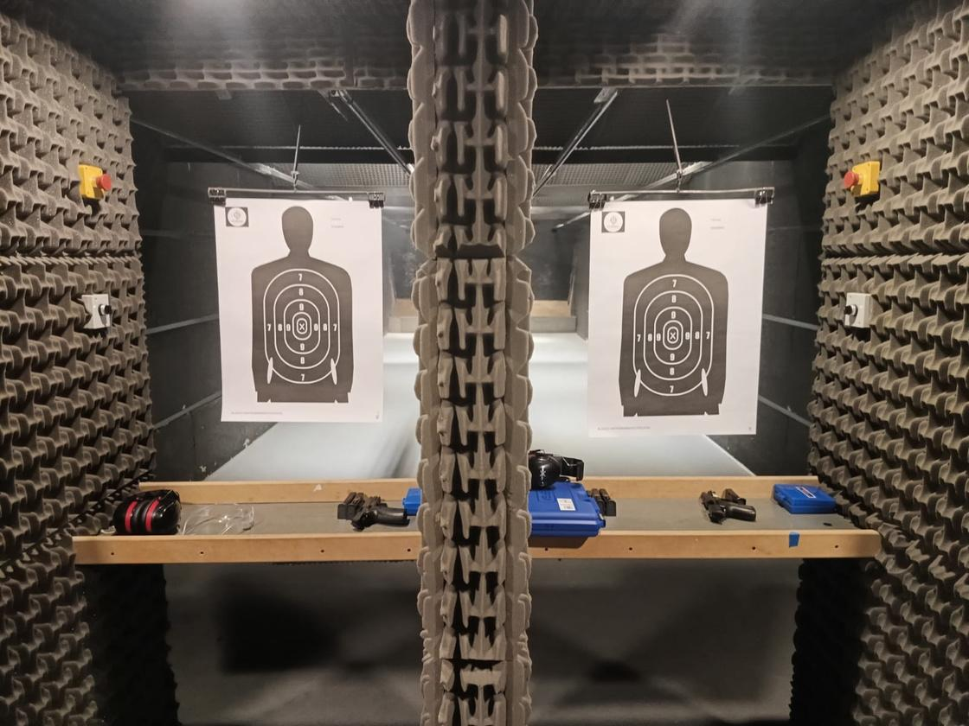
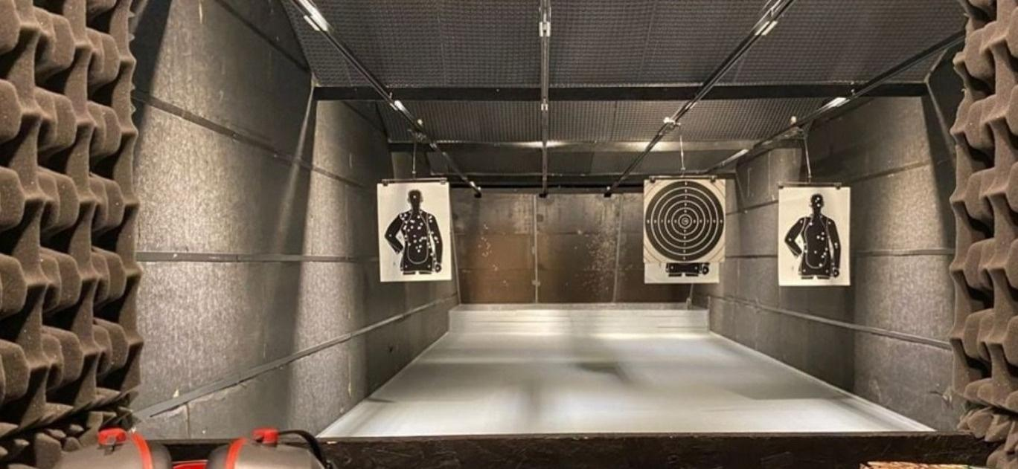
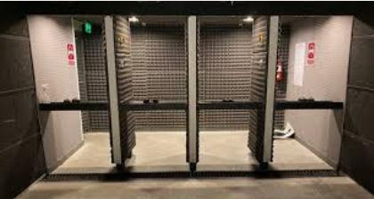
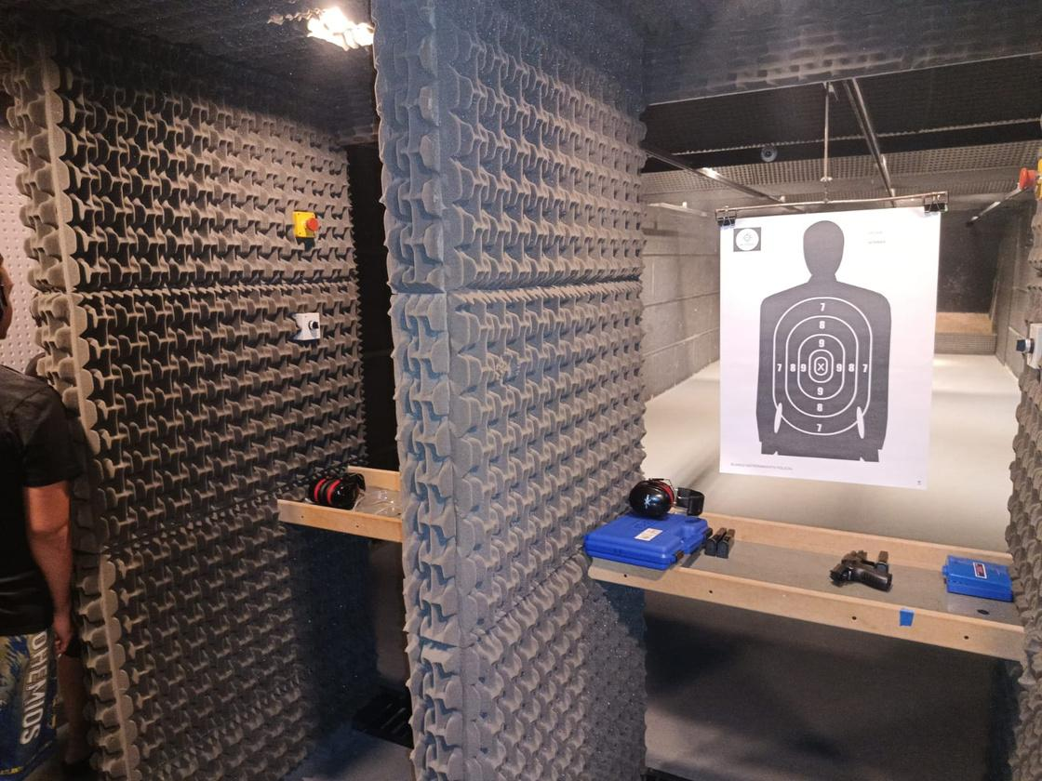
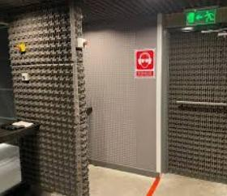

Slide 34

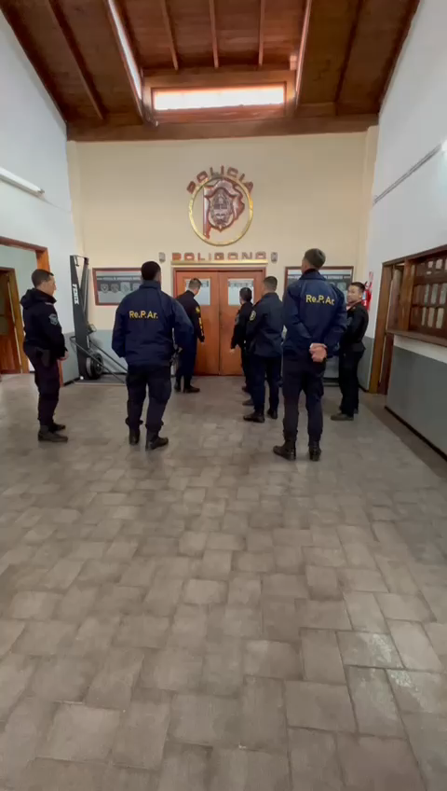

Slide 35
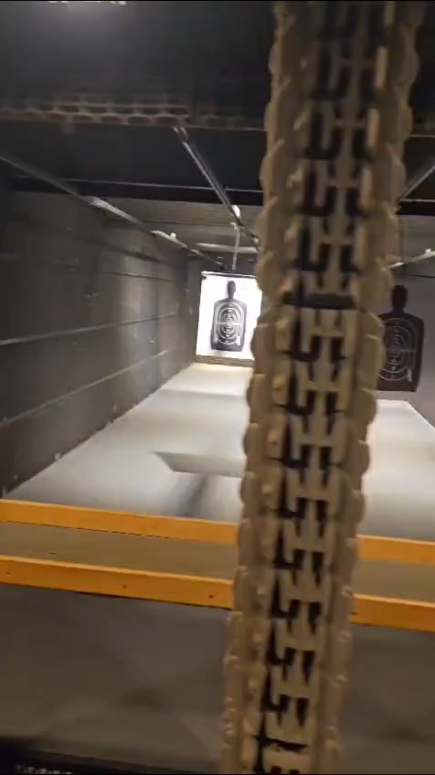

Slide 36
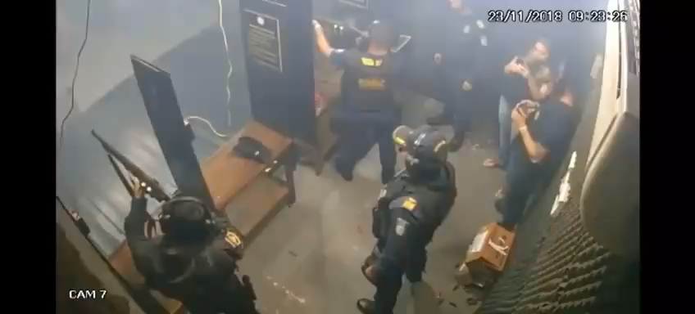

Slide 37
Medidas de seguridad y recomendaciones de modernización
Módulo 3: Mantenimiento de Polígonos de Tiro

Slide 38
Mantenimiento de polígonos de tiro - Capítulo III
‘Mantenimiento’ refiere al cuidado constante de las instalaciones de tiro, depósitos y salas de armas.
Su objetivo es evitar accidentes y garantizar la seguridad. Para ello, resulta pertinente tener en cuenta las siguientes consideraciones:
Reparación de parabalas, estructuras de madera y columnas.
Limpieza del campo de tiro, evitando que haya piedras, escombros y cualquier otro elemento que pueda generar rebotes.
Elevación del espaldón final en polígonos de armas largas.
Renovación de cubiertas rellenas de tierra o arena.

Slide 39
Mantenimiento de polígonos de tiro
Las entidades deben tener un plan de mantenimiento regular adaptado a sus características. Este puede organizarse con:
Recorridas diarias, semanales o mensuales.
Registro en libro, cuaderno o planilla habilitada y firmada por el responsable.
Visado mensual por el director de la entidad.
Informe de tareas en las actas internas de la Escuela de Tiro que corresponda.

Slide 40
Mantenimiento de polígonos de tiro
En este sentido, las acciones clave a llevar a cabo son:
Verificar el estado de instalaciones y reparar daños.
Controlar botiquines de primeros auxilios.
Controlar detectores de gas, humo y sistemas de emergencia correspondientes en instalaciones cerradas y/o subterráneas.
Realizar una limpieza profunda en instalaciones cerradas y/o subterráneas.
Realizar una revisión de espaldones, parabalas y chapas de impacto.
Efectuar un control de los elementos contra incendios.
Suspender la actividad ante cualquier sospecha de rebote o fuga de proyectiles.

Slide 41
Credenciales, habilitaciones y pólizas de seguros para la inscripción y el funcionamiento de polígonos de tiro
2025

Slide 42
Solicitud de inscripción de Entidades de Tiro con instalaciones propias ante el Re.N.Ar.
Toda entidad de tiro con instalaciones propias debe inscribirse ante el RE.N.AR. Dicha inscripción tiene una vigencia de cinco años y requiere cumplir con una serie de requisitos detallados a continuación.

Slide 43
Nota de Presentación - a) Especificar las actividades de tiro que se desarrollan en la entidad; b) Detallar la documentación que se adjunta; y c) Estar firmada por el Presidente o representante legal de la entidad.
Fotocopias Certificadas - a) Estatutos sociales, modificaciones y acta de designación de autoridades (si se trata de instituciones, asociaciones o sociedades); b) Inscripción en DGI para entidades unipersonales; o c) i la entidad tiene existencia anterior al año 1988, constancia de su inscripción ante la ex-Dirección General de Tiro del Ejército Argentino.

Slide 44
Documentación del Inmueble - a) Título de dominio, contrato de locación, comodato, usufructo o instrumento que acredite la ocupación del predio.
Planos de las Instalaciones - a) Planos de las instalaciones firmados por profesional responsable (ingeniero civil, arquitecto o maestro mayor de obras); y b) Si la entidad solo se dedica al tiro al vuelo, presentar croquis del predio, instalaciones en general, accesos habilitados y predios linderos, todo firmado por el Presidente o representante legal.

Slide 45
Póliza de Seguro vigente - Capítulo I inc. d) del M.E.T./2007 - a) Cobertura de responsabilidad civil que ampare daños y perjuicios a terceros dentro o fuera del predio del club; b) Cláusula de subrogación que mencione al RE.N.AR. como asegurado adicional; c) 100.000 pesos argentinos como monto mínimo asegurado; y d) Las federaciones o foros pueden contratar pólizas colectivas que deberán cumplir con las exigencias detalladas previamente, haciéndola extensiva a las entidades comprendidas expresamente en dicha póliza.

Slide 46
Reglamento interno de tiro - a) Firmado por el presidente o representante legal de la entidad.
Nómina de instructores de tiro - a) Designados por las autoridades, indicando número de legajo, matrícula y firma de aceptación de los instructores.
Nómina de la Comisión Directiva - a) Indicar número de legajo de legítimo usuario del Presidente, Vicepresidente/s y Secretario; o b) En caso de que los miembros no sean legítimos usuarios, adjuntar Certificado de Antecedentes Penales.
Inventario de Armas Propiedad de la Entidad - a) Incluir fotocopia de las tenencias de las armas.
Fotografías de cada sector de tiro - a) Tomadas desde la posición del tirador hacia el blanco y desde el blanco hacia el tirador; y b) Firmadas al dorso por el presidente o representante legal de la entidad.

Slide 47
Inspección de Seguridad - a) Presentar Acta de Inspección para Entidades de Tiro, firmada por un funcionario policial con grado de oficial de la policía jurisdiccional.
Formularios Leyes N° 23.283 y 23.412
Libro Registro Oficial de Municiones - a) Las entidades de tiro autorizadas para la venta de municiones deben asentar cronológicamente las operaciones con municiones dentro de las 24 horas; y b) Remitir en soporte informático (CD) en forma trimestral.
Condiciones de Seguridad - a) Cumplir con las condiciones de seguridad para la guarda y almacenamiento de materiales controlados según lo establecido por la legislación vigente.

Slide 48
Solicitud de reinscripción de Entidades de Tiro con instalaciones propias ante el Re.N.Ar.
La reinscripción de entidades de tiro con instalaciones propias debe realizarse ante el Re.N.Ar., cumpliendo con los requisitos establecidos para mantener la vigencia de la inscripción. A continuación, se detallan los requisitos necesarios:

Slide 49
Nota de Presentación - a) Detallar la documentación que se adjunta; y b) estar firmada por el presidente o representante legal de la entidad, con firma debidamente certificada según la Disp. 315/07.
Fotocopias Certificadas - Solo en caso de haberse efectuado modificaciones desde la última reinscripción: a) Estatuto social (); b) Acta de designación de autoridades vigentes; c) Documentación del inmueble (solo si se han producido modificaciones respecto a lo presentado al momento de pago de la última tasa anual); d) Planos de las instalaciones: Firmados por profesional responsable; y e) Póliza de seguro vigente.

Slide 50
Reglamento Interno de Tiro - Solo en caso de haberse efectuado modificaciones desde la última reinscripción.
Nómina de Instructores de Tiro - Solo en caso de haberse efectuado modificaciones desde la última reinscripción.
Fotografías de las instalaciones - Solo en caso de haberse producido modificaciones en las instalaciones.

Slide 51
Nómina de la Comisión Directiva - a) Indicar número de legajo de legítimo usuario del Presidente, Vicepresidente/s y Secretario, o de los miembros que ocupen cargos similares en subcomisiones de tiro, conforme al estatuto de la entidad; y b) solo en caso de haberse efectuado modificaciones desde la última reinscripción, y si los miembros no revisten la categoría de legítimo usuario, adjuntar Certificado de Antecedentes Penales.
Inspección de seguridad - a) Presentar Acta de Inspección para Entidades de Tiro, firmada por un funcionario policial con grado de oficial de la policía jurisdiccional.

Slide 52
Formularios Leyes N° 23.283 y 23.412
Libro Registro Oficial de Municiones - a) Las entidades de tiro autorizadas para la venta de municiones deben asentar cronológicamente las operaciones con municiones dentro de las 24 horas; y b) Remitir en soporte informático (CD) en forma trimestral (Disp. 240/11).
Condiciones de Seguridad - a) Cumplir con las condiciones de seguridad para la guarda y almacenamiento de materiales controlados según lo establecido por la legislación vigente.

Slide 53
Comercialización de municiones
Si no comercializan municiones, deben tener Sectores de Guarda (SDG) en las categorías G2 y G3, dependiendo la capacidad del armamento que sea propiedad del usuario.
Si comercializan municiones, deben tener Sectores de Almacenamiento (SDA) en las categorías B1, B2, B3 y/o BE. En estos casos, también debe presentarse el LROM, el certificado habilitante para la comercialización y transporte de municiones y/o armamento, y el parte trimestral.

Slide 54
Sectores de Guarda y de Almacenamiento en armerías y polígonos
Resolución 119/18 sobre condiciones mínimas de seguridad para la guarda y almacenamiento de materiales controlados:
Anexo I: Manual técnico obligatorio sobre cómo deben guardarse armas y municiones según tipo de usuario (dimensiones, materiales, sistemas de seguridad física y electrónica, etc.).
Anexo II: Fijación de las capacidades de sectores de guarda y almacenamiento de armas, municiones y demás materiales controlados.resistir impactos y anular rebotes accidentales.
Anexo III: Condiciones de seguridad para la exhibición de armas, municiones y otros materiales controlados dentro de locales comerciales (siempre descargadas).

Slide 55
Autorización para Adquisición de Municiones para Personal Policial en Actividad Exclusivamente para su Arma Reglamentaria
El efectivo policial debe asistir a cualquier delegación del Re.P.Ar. con cuatro formularios previamente sellados en comisaría de destino por su jefe directo.
El delegado se queda con dos ejemplares, debiendo elevar uno de ellos al Re.N.Ar.
Los otros dos deben ser entregados a la armería al momento de la compra, la cual debe remitir uno de ellos al Re.N.Ar. en el parte trimestral.

Slide 56
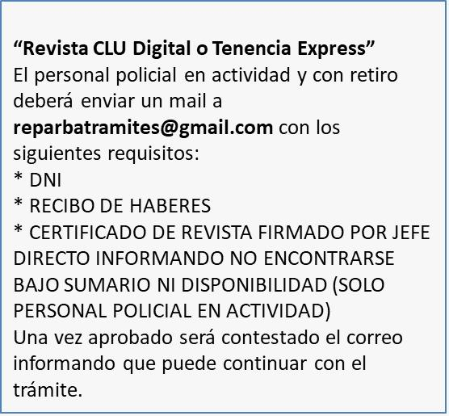
CLU Digital y Tenencia Express del personal policial en armerías

Slide 57
Aranceles a pagar al Re.N.Ar.
Solicitud de inscripción y reinscripción de entidades de tiro: 50.000 pesos argentinos.
Solicitud de libros de registro: 10.000 pesos argentinos.

Slide 58
Digesto normativo actualizado
2025

Slide 59
Normativa general de aplicación
La normativa general de aplicación a la que refiere al presente protocolo es la siguiente:
Ley Nacional de Armas y Explosivos N° 20.429.
Disposición 315/2007 - ‘Manual Entidades de Tiro RENAR (M.E.T.) - edición 2007’.
Decreto N° 395/75 - Reglamentación de la Ley Nacional de Armas y Explosivos 20.429.

Slide 60
Actualización normativa
Resolución 126/2024 A.N.Ma.C. - Dispensa de realizar la evaluación para instructores de tiro a quienes soliciten la renovación de la condición de Instructor de Tiro en las categorías ITB, ITC e ITE dentro de los 90 días anteriores a su vencimiento. Del mismo modo, se encuentran dispensados quienes revistan en la categoría ITA y mantengan su condición vigente al momento de su reinscripción
Resolución 49/2025 A.N.Ma.C. - Deja sin efecto contar con habilitación municipal para la inscripción y/o reinscripción de las entidades de tiro con instalaciones propias.
Resolución 77/2025 A.N.Ma.C. - Suprime el pago de la tasa anual para entidades de tiro.

Slide 61
Decreto 409/2025 Poder Ejecutivo Nacional
Redefine ‘asociación de tiro’.
Establece que estas instituciones deben mantener actualizado el inventario completo del material ante el Re.N.Ar. y brindar información de las altas y bajas que se produjeran en los mismos.
Obliga a mantener actualizado al organismo nacional respecto de sus miembros.
Habilita a adquirir la munición para armas de uso civil condicional en las cantidades necesarias para su actividad, con autorización del Re.N.Ar.
Habilita al Re.N.Ar. a disponer la suspensión o el retiro del reconocimiento y autorización de la institución y de los miembros que hubieran cometido la falta o participado de su comisión.

Slide 62
Decreto 397/2025 P.E.N. y Resolución 37/2025 Re.N.Ar.
El Decreto 397/2025 sentenció el fin de la prohibición absoluta de armas semiautomáticas y autorización de adquisición y tenencia de armas semiautomáticas, carabinas y subametralladoras de calibre superior a .22 LR
La Resolución 37/2025 estableció el régimen para que legítimos usuarios y/o entidades de tiro puedan solicitar autorización para adquirir y tener este tipo de armamento.
Los legítimos usuarios y/o las Entidades de Tiro que soliciten esta autorización deberán cumplir con los requisitos establecidos en la normativa.

Slide 63
Delegaciones del Registro Provincial de Armas
2025

Slide 64
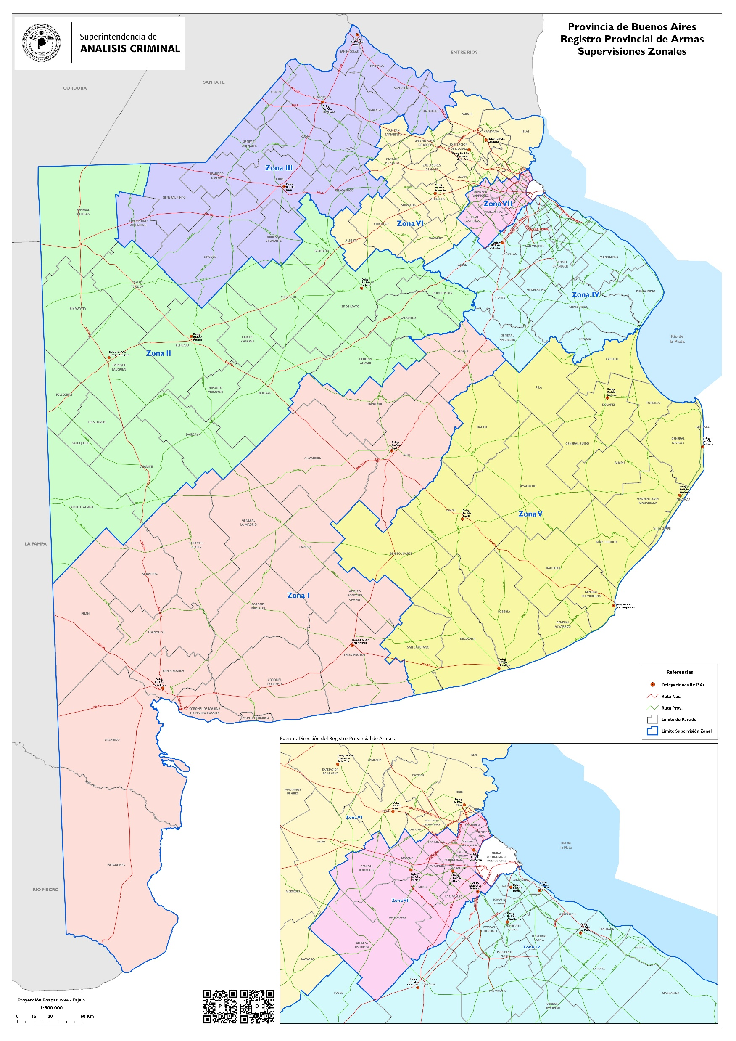
El Re.P.Ar. cuenta con 28 delegaciones ubicadas estratégicamente en la Provincia de Buenos Aires, a las cuales pueden acercarse en cualquier momento para realizar trámites o consultas referidas a lo recientemente expuesto.

